Slide 1
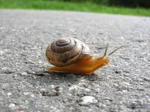
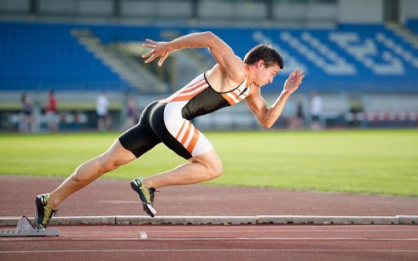
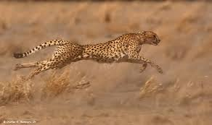
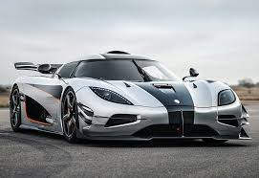
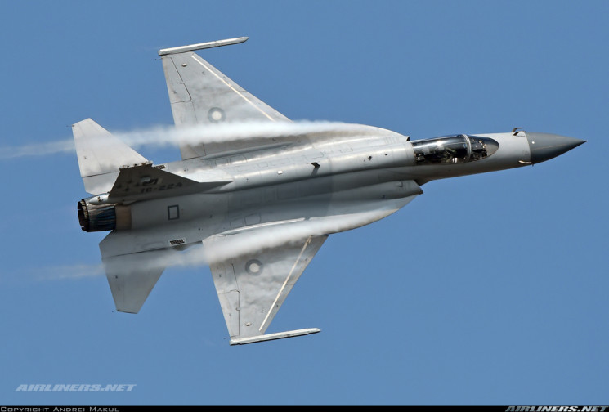

Прискорення.
Рівноприскорений рух.

Slide 2
План.
1. Прямолінійний рівноприскорений рух. Прискорення.
2. Миттєва швидкість. Швидкість. Рівняння залежності швидкості від часу.
3. Шлях при рівноприскореному русі.
4. Розв'язок основної задачі механіки для рівноприскореного прямолінійного руху.

Slide 3
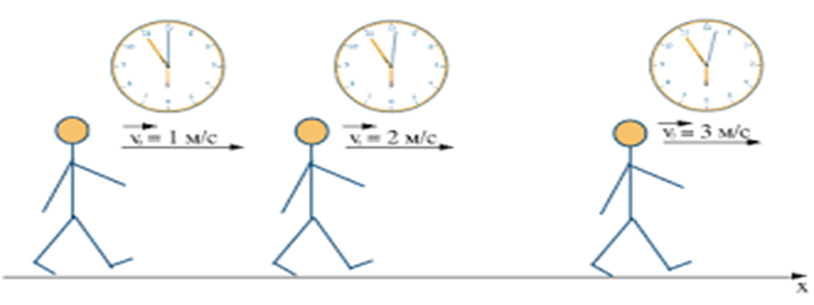
Прямолінійний рівноприскорений рух. Прискорення.
Рух тіла, під час якого її швидкість за будь-які
однакові проміжки часу збільшується або зменшується
на ту саму величину, називається рівнозмінним.
Такий рух є найпростішим нерівномірним рухом.

Slide 4
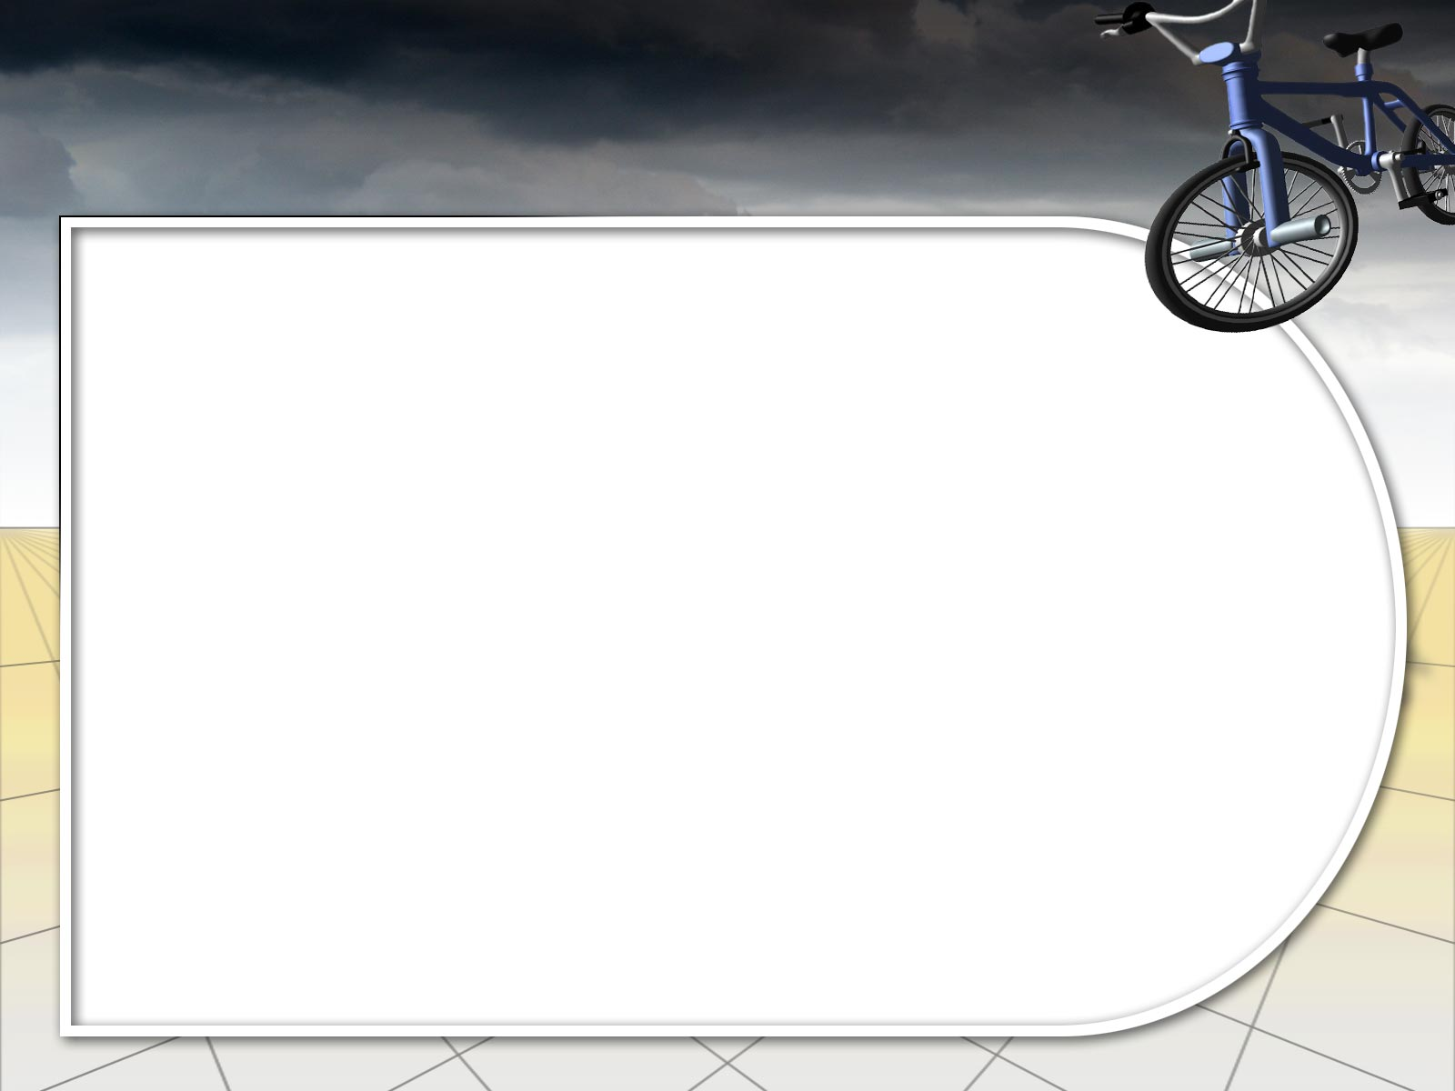
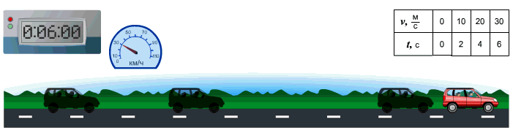
Рівноприскорений рух -
рух тіла, під час якого за будь-які однакові інтервали часу швидкість руху тіла змінюється однаково, тобто прискорення під час руху тіла залишається весь час сталим за напрямком і числовим значенням.

Slide 5
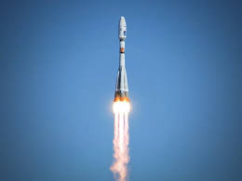
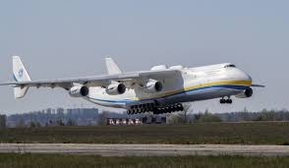
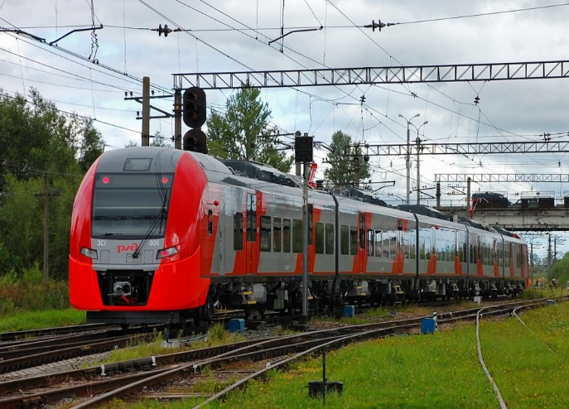
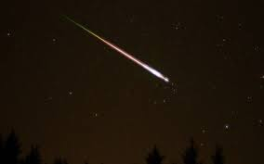
Під час рівноприскореного руху швидкість може змінюватися по-різному:
дуже стрімко порівняно повільно

Slide 6
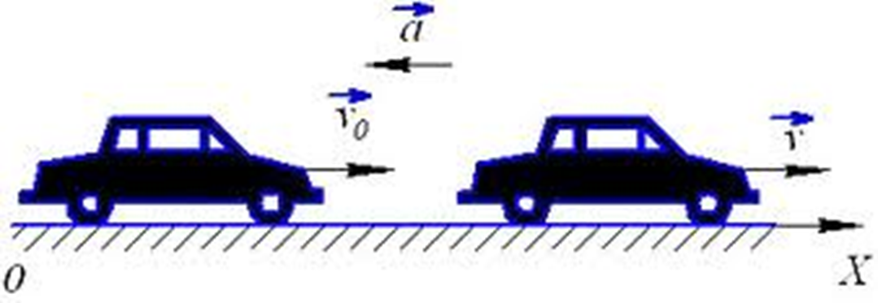
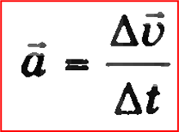
Прискоренням тіла
називається векторна фізична величина, яка характеризує швидкість зміни швидкості руху тіла й дорівнює відношенню зміни швидкості руху тіла до інтервалу часу, за який ця зміна відбулася.

Slide 7
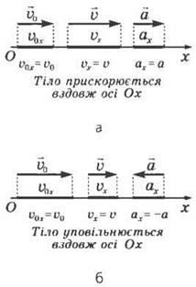
Проекція прискорення на вісь координат
Проекція формули прискорення на вісь координат ОХ:
Якщо ,
то швидкість руху тіла збільшується;
Якщо , то швидкість руху тіла зменшується.

Slide 8
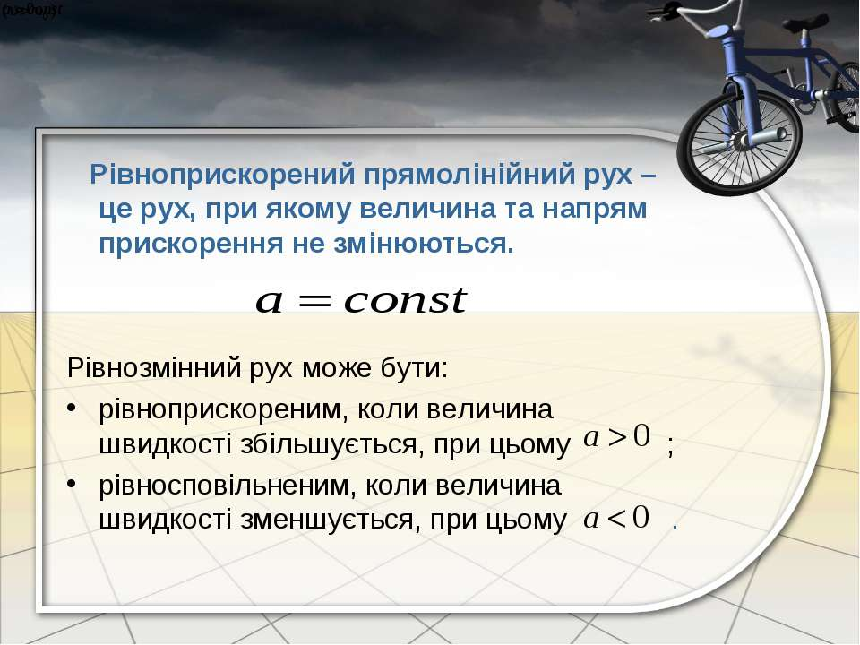
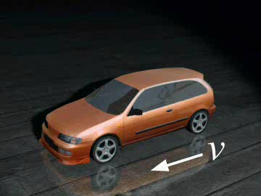

Slide 9
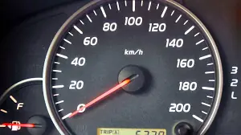
Миттєва швидкість. Швидкість. Рівняння залежності швидкості від часу.
Під час рівноприскореного руху швидкість весь час змінюється.
Швидкість у певній точці траєкторії в заданий момент часу називають миттєвою швидкістю

Slide 10
Час руху тіла до зупинки можна обчислити, виходячи з умови:
- рівняння залежності швидкості
від часу

Slide 11
Для рівномірного руху:
Для рівноприскореного руху:
рівняння залежності координати
від часу

Slide 13
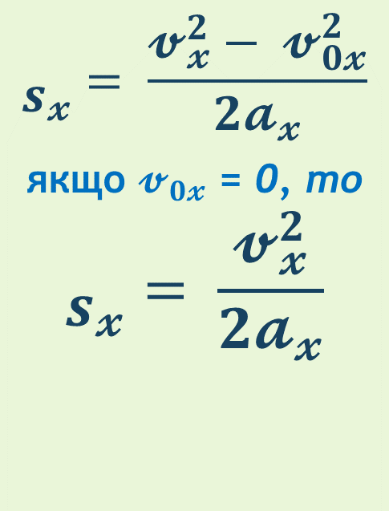
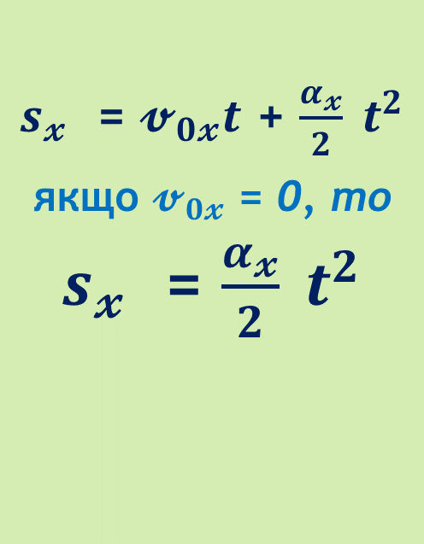
Рівняння проекції переміщення
$s_{𝔁}$ = $𝓿_{0𝔁}t$ + $\frac{α_{𝔁}}{2} t^{2}$
якщо $𝓿_{0𝔁}$ = 0, то
$s_{𝔁}$ = $\frac{α_{𝔁}}{2} t^{2}$
$${\begin{aligned} \\ s\end{aligned}}_{𝔁}= \frac{𝓿_{𝔁}^{2}− 𝓿_{0𝔁}^{2}}{2𝓪_{𝔁}}$$
якщо $𝓿_{0𝔁}$ = 0, то
$${\begin{aligned} \\ s\end{aligned}}_{𝔁}= \frac{𝓿_{𝔁}^{2}}{2𝓪_{𝔁}}$$

Slide 14
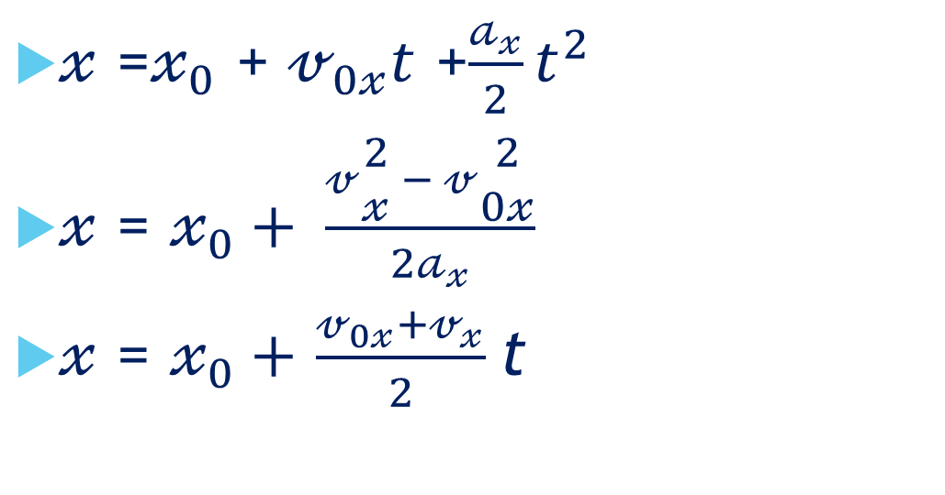
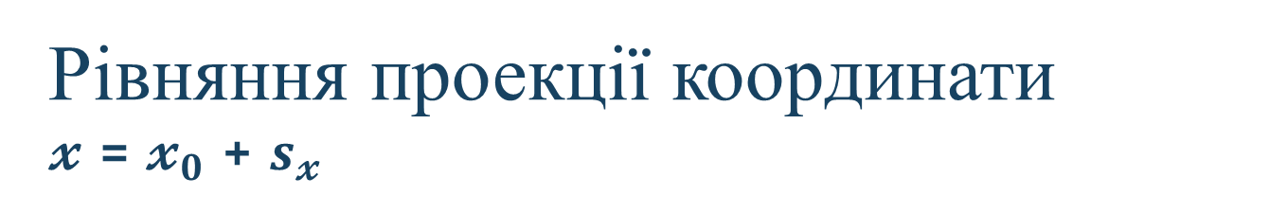
Рівняння проекції координати
$𝔁$ = $𝔁_{0}$ + $s_{𝔁}$
$𝓍$ =$𝓍_{0}$ + $𝓋_{0𝓍}t$ +$\frac{𝒶_{𝓍}}{2}t^{2}$
$𝓍$ = $𝓍_{0}+ \frac{𝓋\begin{matrix}2 \\ 𝓍\end{matrix} − 𝓋\begin{matrix}2 \\ 0𝓍\end{matrix}}{2𝒶_{𝓍}}$
$𝓍$ = $𝓍_{0}+$ $\frac{𝓋_{0𝓍}+𝓋_{𝓍}}{2}$t

Slide 15






Задача №1
Наближаючись до станції, потяг рухався зі швидкістю 90 км/год й після початку гальмування зупинився через 50 с. Визначте прискорення потяга під час гальмування.
Дано: СІ Розв’язання
Відповідь:

Slide 16
Задача №2
Велосипедист почав рухатися і розвив швидкість 5 м/с за 25 с. Яким є прискорення велосипедиста?
Дано: СІ Розв’язання

Slide 17
Задача №3
  Потяг вирушає від станції метро.
  За який час він досягне швидкості 90 км/год, якщо розганяється з прискоренням 1 м/с²?
Дано: СІ Розв’язання

Slide 18
Задача №4
Потяг через 10 с після початку руху
набрав швидкість 0,6 м/с. Через який час після
початку руху швидкість потяга дорівнюватиме 3м/с?
Дано: СІ Розв’язання

Slide 19
Задача №5
При аварійному гальмування автомобіль, що рухався зі швидкістю 72 км/год, зупинився через 5 с. Знайти гальмівний шлях.
Дано: СІ Розв’язання

Slide 20
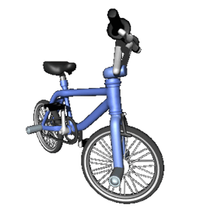
Задача №6
Якої швидкості набуває ракета рухаючись зі стану спокою з прискоренням 60 м/с², на шляху 750 м?
Дано: СІ Розв’язання

Slide 21
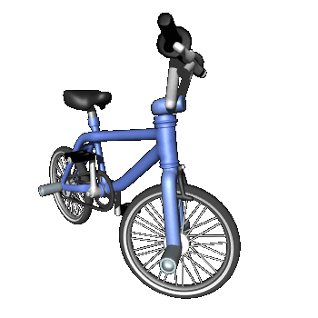
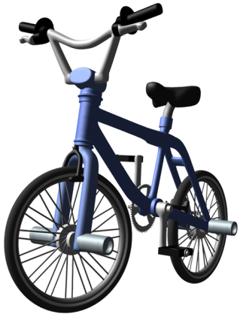
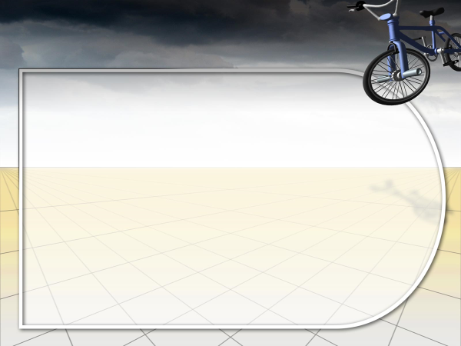
Перевір себе.
Який рух називається рівноприскореним?
Що таке прискорення руху тіла?
У якому випадку проекція прискорення руху тіла має додатне, а в якому від’ємне значення?
Яка фізична величина змінюється під час рівноприскореного руху?

Slide 22
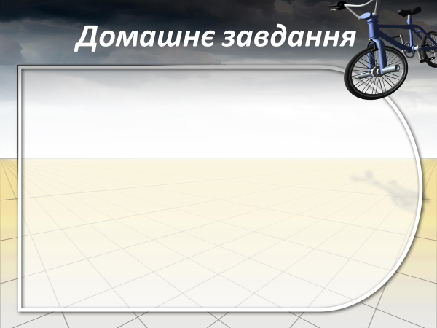
.
№1. Яким було при цьому прискорення літака,
якщо за 30 с його швидкість зросла від 10 м/с до 55 м/с?
№2. Пасажирський потяг загальмував, змінивши свою швидкість від 54 км/год до 5 м/с. Визначте відстань, яку пройшов потяг під час гальмування, якщо прискорення потяга було постійним і дорівнювало 4м/с²
№3. Під час гальмування швидкість потяга змінилася від 36 км/год до 9 км/год за 15 с. Чому дорівнює проекція прискорення потяга? Через який час від початку гальмування він зупиниться? Який шлях він при цьому пройшов?

Slide 23
Дякую за увагу.

